Slide 1
Sodium Dodecyl Sulphate Polyacrylamide Gel Electrophoresis (SDS PAGE) Analysis of Proteins
التحليل الكهربائي للبروتينات المستخلصه باستخدام جل بولي أكريلاميد دوديسيل الصوديوم(SDS/PAGE)

Slide 2
التفريد الكهربائي الهلامي هو عملية فصل الجزيئات المشحونه عن بعضها البعض في مجال كهربائي وهذه التقنيه لا تؤثر على التركيب الطبيعي للجزيئات الكبيره وهي ذات حساسيه عاليه للفروق الصغيره بين الجزيئات في الشحنات والكتله باستخدام جل البولي اكرلاميد .
تعتمد مسام الجل على تركيزه فمثلا عند تركيز 3% تكون فتحه المسام 0.5 نانوميتر ويستخدم لفصل الجزيئات ذات الوزن الجزيئي الكبير نسبيا اما تركيز 30% تكون المسام بحجم 0.2نانوميتر وتستخدم للاوزان الجزيئية الصغيره نسبيا .
اما التفريد الكهربائي المستخدم بجل البولي اكرلاميد في وجود كبريتات دوديسيل الصوديوم .

Slide 3
مبدأ التجربه :
تجري عملية التفريد الكهربائي للبروتينات ذات الوزن الجزيئي العالي والحموض النوويه في وجود عوامل تغير من التركيب الطبيعي لها ومن هذه العوامل كبريتات دوديسيل الصوديوم التي ترتبط بالبروتينات مسببه تحول البروتينات من عديدة السلاسل الى سلاسل ببتيدية منفصله .
عندما تكون سلاسل البروتين مرتبطة ببعضها البعض بروابط كبريتيه فانها تعالج بالحراره في وجود عامل مختزل لتحويل البروتينات المعقده الى بروتينات ذات وحدات صغيره دون ان تعاود الارتباط مره اخرى.
عند معاملة البروتينات بكبريتات دوديسيل الصوديوم تصبح مغطاة بشحنة كهربائية سالبه فيتجه البروتين المرتبط بكبريتات دوديسيل الصوديوم خلال التفريد الكهربائي الى القطب الموجب تبعا للوزن الجزيئي .

Slide 4
الكواشف:
/اكرلاميد ، ثنائي أكريلاميدN ، N 'ميثيلين-بيس-أكريلاميد
/ كبريتات دوديسيل الصوديوم (SDS) 10 وزني /حجمي ، محلول منظم يختوي على SDS PH8.3
/ بيرسلفات الأمونيوم ( فوق كبريتات الامونيوم ) 1.5%وزني /حجمي
/ Tetramethylethylenediamine (TEMED)رباعي ميثيل ثنائي الايثيلين
/ المحلول المنظم Stacking gel buffer درجة حموضته 6.8
/Tris (hydroxymethyl) aminomethane
/المحلول المنظم للماده الهلاميه ترس حمض الهيدروكلوريك PH8.8 ،
Glycerol, 2-Mercapthoethanol,
/الماء منزوع الأيونات / بروموفينول الازرق Bromophenol Blue

Slide 5
الادوات والمواد :
1- قفازات مطاطيه
2- ميزان للوزن
3- مخبار مدرجة (200 مل)
4- حاوية واقية او مقاومه من الضوء (200 مل)
5- هود
6- جهاز الرحلان الكهربائي او الفصل الكهربائي
7- مصدر الطاقة
8- ماصات
9- ماصة الأوتوماتيكية
10- حقنة هاميلتون
11- أنابيب إيبندورف
12- اله للتثقيب او مشط للتثقيب .
13- حمام مائي على درجة الغليان
14- قضيب التحريك المغناطيسي
15- حاويات (25 مل)
16- اسطوانات او مخابير مدرجة
17- أكواب فلسكات .
18- عينة بلازما دم او أي عينه بروتينات مثل الدقيق النباتي .
19- محلول اجاروز 1%

Slide 6
لتحضير عينة بلازما :
1- يوخز طرف الاصبع بالابره معقمه .
2- يغمس طرف انبوبه شعريه معامله بالهيبارين في نقطة الدم ويسد طرفها السفلي .
3- تطرد العينه بالجهاز خاص بعينات الشعريه على سرعة 3000 /10دقائق .
4- يفصل البلازما ويمزج 100ميكرولتر منه مع المحلول المنظمtris HCL
PH6.8 ليعطي حجم 1مل .
5-يضاف على 50ميكرولتر من المحلول 10ميكرولتر من كبريتات دودسيل الصوديوم 10% .و 3 ميكروليتر من المركباتو ايثانول ويوضع الخليط في حمام مائي يغلي لمدة 3 دقائق ويترك ليبردويضاف 50 ميكرولتر من السكروز 20% و100ميكرولتر من صبغة البروموفينول 0.0005%
6- تطرد العينه لازالة الغير ذائبه .

Slide 7
تحضير عينة بروتين نباتيه :
يضاف 100ملجرام من الدقيق الى امل من 0.1 M من Tris HCL BUFFER درجة حموضته 8.0.
يقلب بشكل متقطع لمدة ساعتين .
يطرد مركزيا عند 10000لفه /الدقيقة لمدة 20دقيقة .
ينقل الرائق الى انبوبة ابندورف نظيفه ويعين كبروتين كلي للبذور في عينة القمح .

Slide 8
.
ملخص إجراءات SDS- PAGE:
تحضير العينة: قد تكون العينات أي مادة تحتوي على البروتينات
2. الخلط مع SDS: يتم خلط العينة مع SDS ، والمنظف الانيوني . لمنع الروابط الثانوية وغير المرتبطة بالكبريتيد. لتعزيز الشحنة السالبة على كل بروتين.
3. التسخين : يتم تسخين العينات عند 60 درجة مئوية. لتعزيز تمسخ البروتين ، مما يساعد SDS على الارتباط.

Slide 9
4.اضافة صبغة التتبع: يمكن إضافة صبغة التتبع إلى محلول البروتين. لأنه يتمتع بحركة كهربائية أعلى ، مما يسمح للمُجرب بتتبع تقدم محلول البروتين من خلال الهلام.
5. تحضير المواد الهلامية من مادة الأكريلاميد: عادة ما يتم بلمرة المواد الهلامية بين لوحين زجاجيين في الجل كاستر ، مع إدراج مشط في الأعلى لإنشاء ثقوب العينة. بعد بلمرة الجل ، يمكن إزالة المشط ويكون الجل جاهزًا للتفريد الكهربائي .

Slide 10
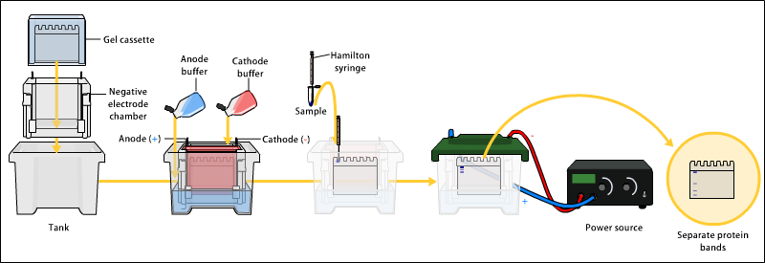
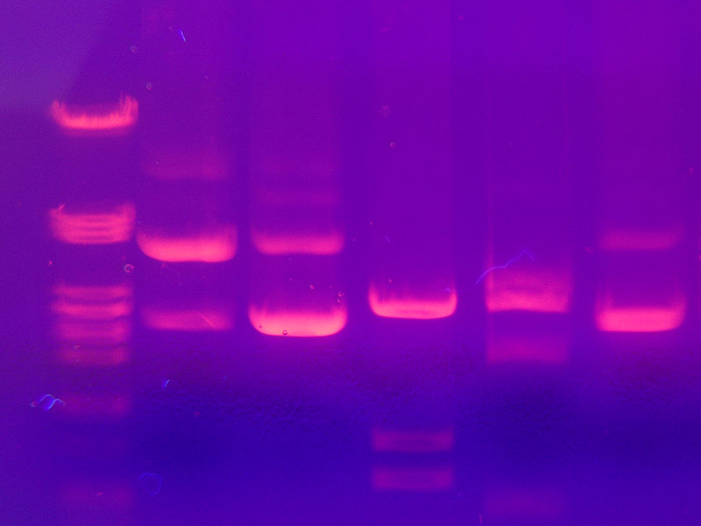
6. الرحلان الكهربائي او الفصل الكهربائي : يتم استخدام أنظمة عازلة مختلفة في SDS-PAGE اعتمادًا على طبيعة العينة والهدف التجريبي. يتم تطبيق مجال كهربائي عبر الهلام ، مما يؤدي إلى انتقال البروتينات المشحونة سلبًا عبر الهلام نحو القطب الموجب (+) الكهربائي (الأنود)

Slide 11
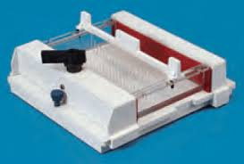

Slide 12
طريقة العمل :
1- توضع الشرائح البلاستيكية على الجهات الثلاث بين اللوحين الزجاجيين مع ترك مسافة 2ملم عن الحافه الخارجيه وتمسك بالمشبك .
2- يسخن هلام الاجاروز حتى يصبح سائل وتغطى به الشرائح البلاستيكيه من الجهات الثلاث تماما.
3- يعبأ محلول الاكرلاميد المفرغ من الهواء بسرعه بين اللوحين الزجاجيين الى مسافة 2سم من الحافه العلويه ثم يضاف بحرص شديد ماء مشبع ببيوتانول الذي يزال بعد نهاية عملية التبلمر ثم يغسل السطع بالماء المقطر .
4- يضاف على السطح الهلام Stacking gel الى مسافة 0.5 سم من الحافه العلويه ويغمس فيه مشط بلاستيكي خاص ويترك ليتبلمر .
5- ينزع المشط بحرص وتزال الشريحه البلاستيكيه السفلى .
6- يوضع اللوحين الزجاجيين المدعمين للوح الهلام في وحدة الفصل الكهربائي التي تحتوي خزانين ، علوي وسفلي مملوئن بالمحلول المحتوي على SDS PH8.3
7- يضاف 50ميكرولتر من البروتينات معلومه الوزن الجزيئي الى فتحات المشط .
8- يضاف 50 ميكرو لتر من البلازما الى فتحه المشط
9- يوصل التيار الكهربائي ليعطي 250 ملي امبير ويترك الى ان تصل الصبغه الى 1 سم من الحافه السفلى .
10 يفصل التيار الكهربائي وتخرج االصفيختين من الحوض بحرص وتنزع الصفيحة الزجاجيه العلويه بحرص ثم ينزع الهلام بحرص وتقاس المسافه التي قطعتها الصبغه ، بعد ذلك يوضع اللوح الهلامي في وعاء يختوي على صبغه وتترك ساعه ثم ينقل الى وعاء يحتوي على محلول مزيل للصبغه ويترك 48 ساعه . عند ذلك تتضح حزم البروتين وتقارن مع حزم البروتين المعلوم .

Slide 14
بعض الفيديو هات
https://www.youtube.com/watch?v=eaETFKXtNRA
https://www.youtube.com/watch?v=i_6y6Z5UvwE
https://www.youtube.com/watch?v=QYhkyQBIDkQ
https://www.youtube.com/watch?v=DDOGADWIHBw

